Slide 1

Муниципальное дошкольное образовательное автономное учреждение «Детский сад № 62 «Чайка» комбинированного вида г. Орска»
Визитная карточка
«Я - воспитатель»
Ершова Анастасия Павловна

Slide 2
Самая лучшая в мире работа − Детям дарить доброту и тепло, И окружать самой нежной заботой, Хоть и бывает порой тяжело.
Самое важное дело на свете − Беречь от опасности тех малышей, Чьи мамы и папы уходят работать, Доверив вам то, что сокровищ ценней.

Slide 3
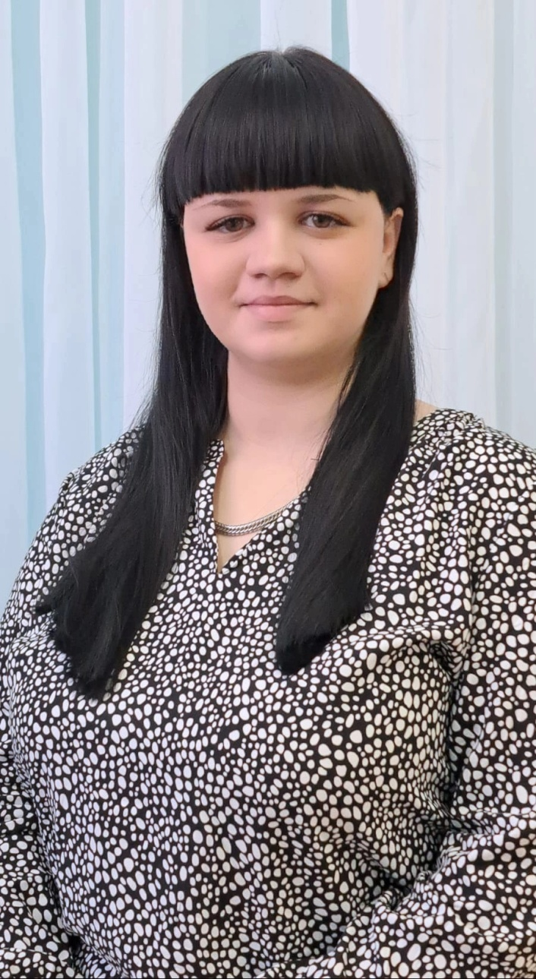
Пора представиться:
Ершова Анастасия Павловна
Образование:
среднее профессиональное,
ГАПОУ «Педагогический колледж»
г. Орска
Специальность: «Дошкольное образование», воспитатель детей дошкольного возраста.
Стаж педагогической работы: 2 года

Slide 4
Почему же мне нравится работать в детском саду?
Быть воспитателем – это не стоять на месте, а постоянно находиться в творческом поиске нового и интересного.
Я выбрала профессию воспитателя, чтобы быть всегда в творческом и интеллектуальном развитии, быть новатором для детей, ведь педагог должен всегда совершенствоваться.

Slide 5
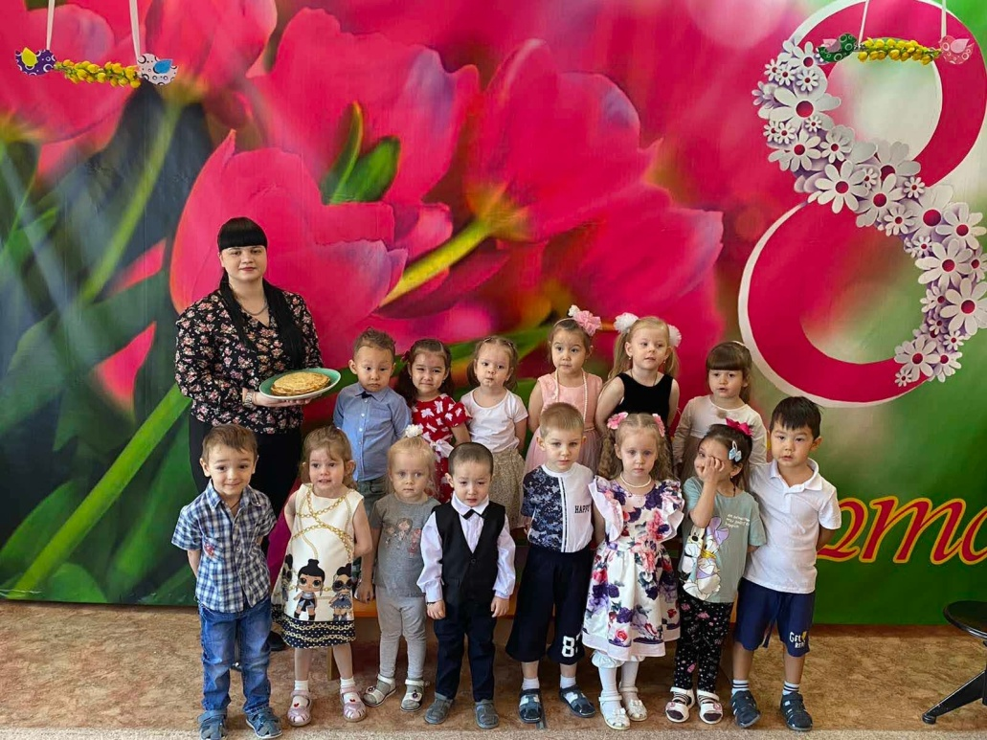
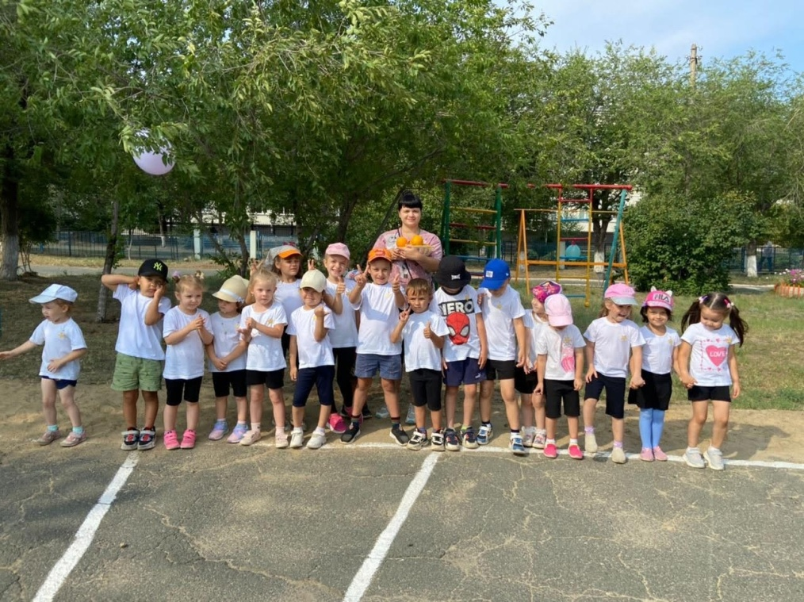

Slide 6
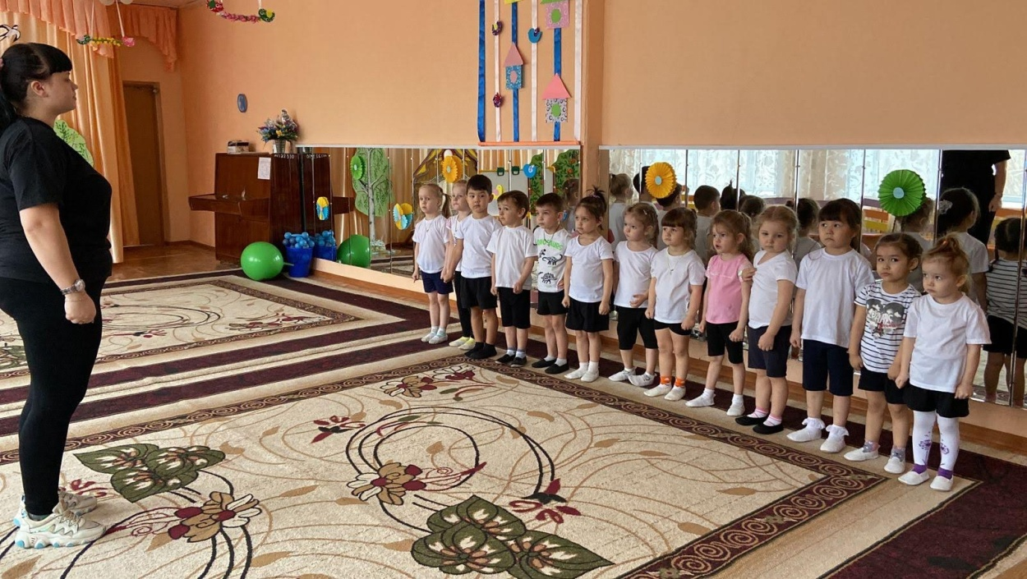
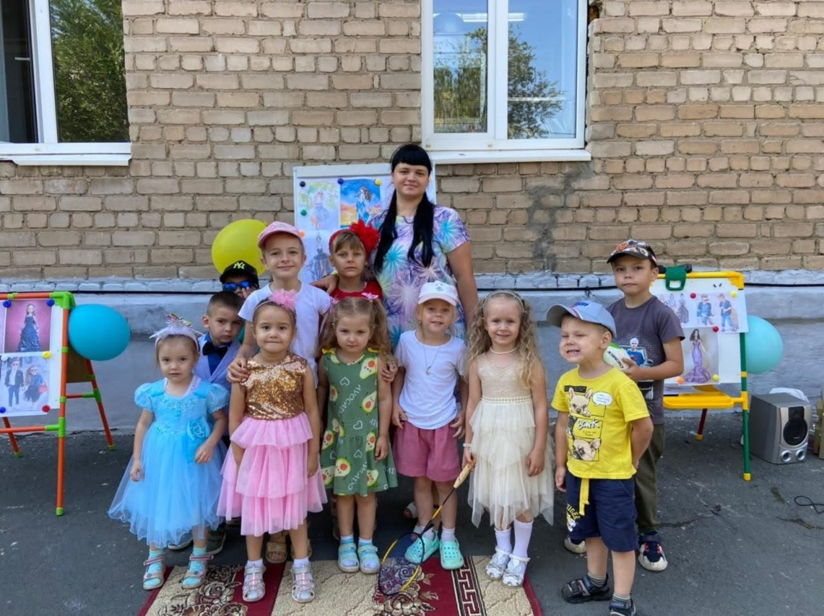

Slide 7
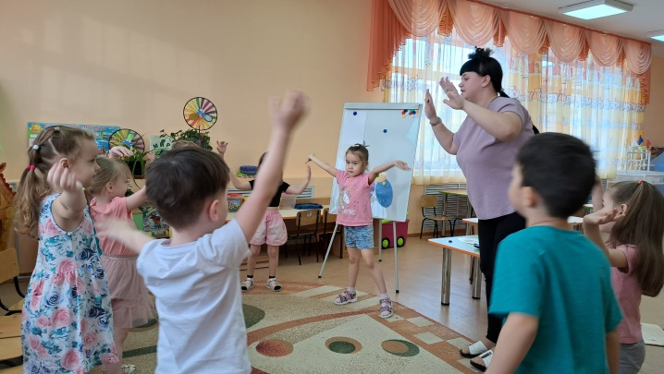
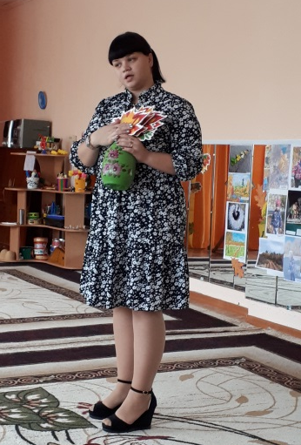
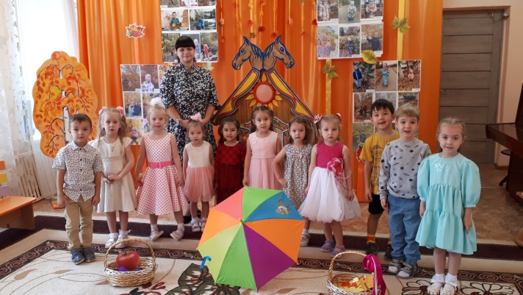
Мое педагогическое кредо
Создавать, творить, выдумывать
для детей и вместе с ними.
Всегда нужно верить в возможности каждого ребенка, видеть и взращивать то доброе, что
в нем заложено природой. Важно воспитывать
в них чувства собственного достоинства и ответственности за себя, за свои поступки.

Slide 8
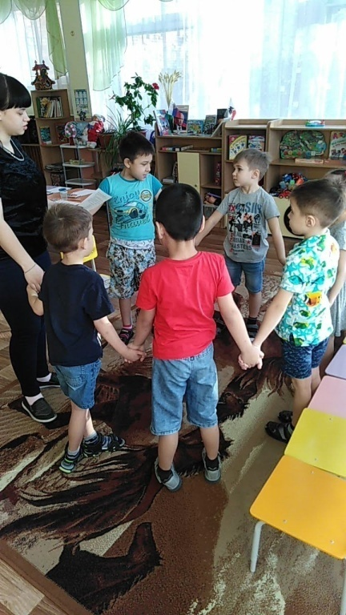
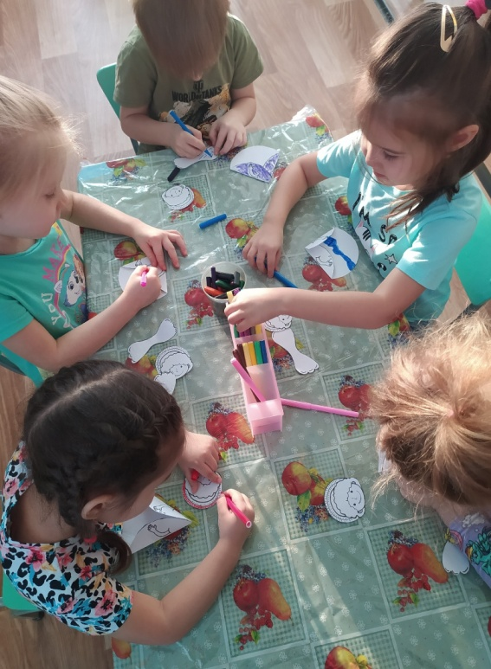
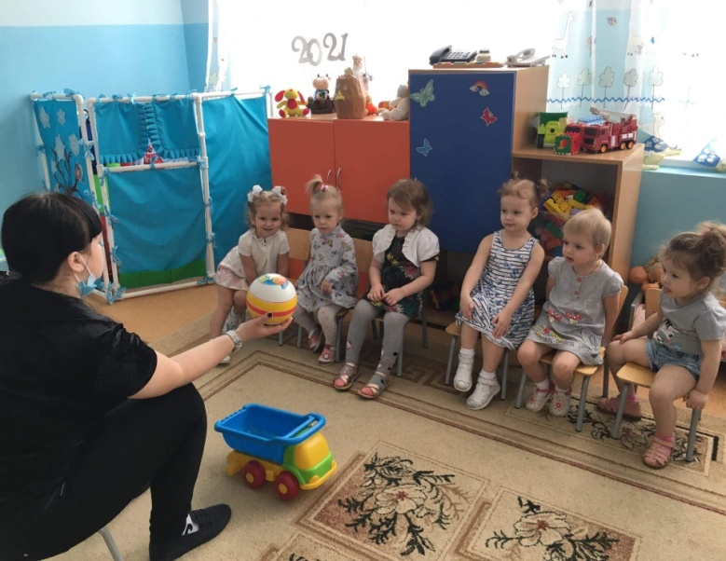
Для успешной и результативной работы
я использую интеграцию образовательных областей, индивидуализацию работы
с детьми, социальное партнерство, вовлечение родителей в деятельность ДОУ.

Slide 9


Мои достижения

Slide 10
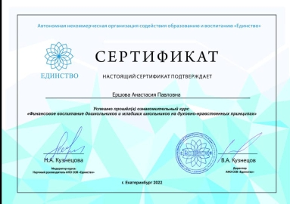


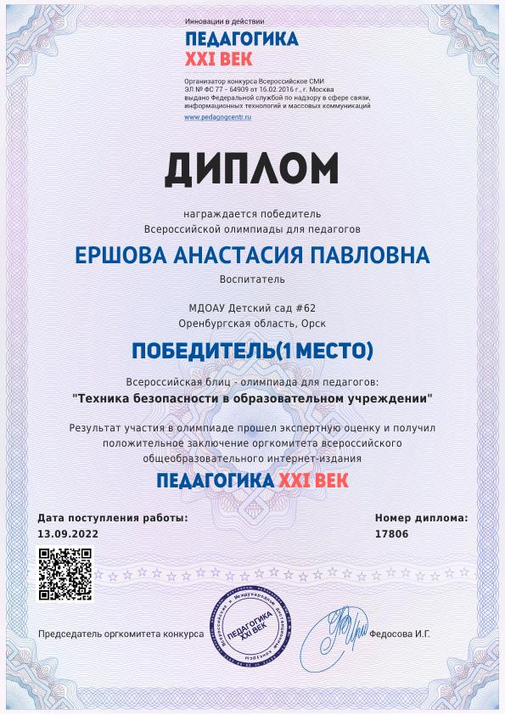



Slide 11
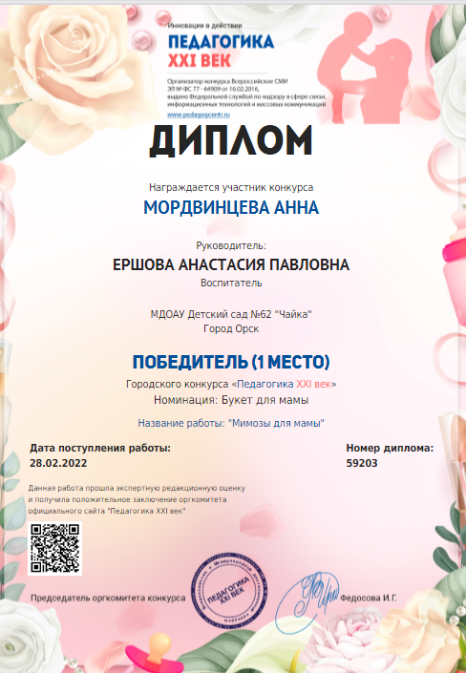

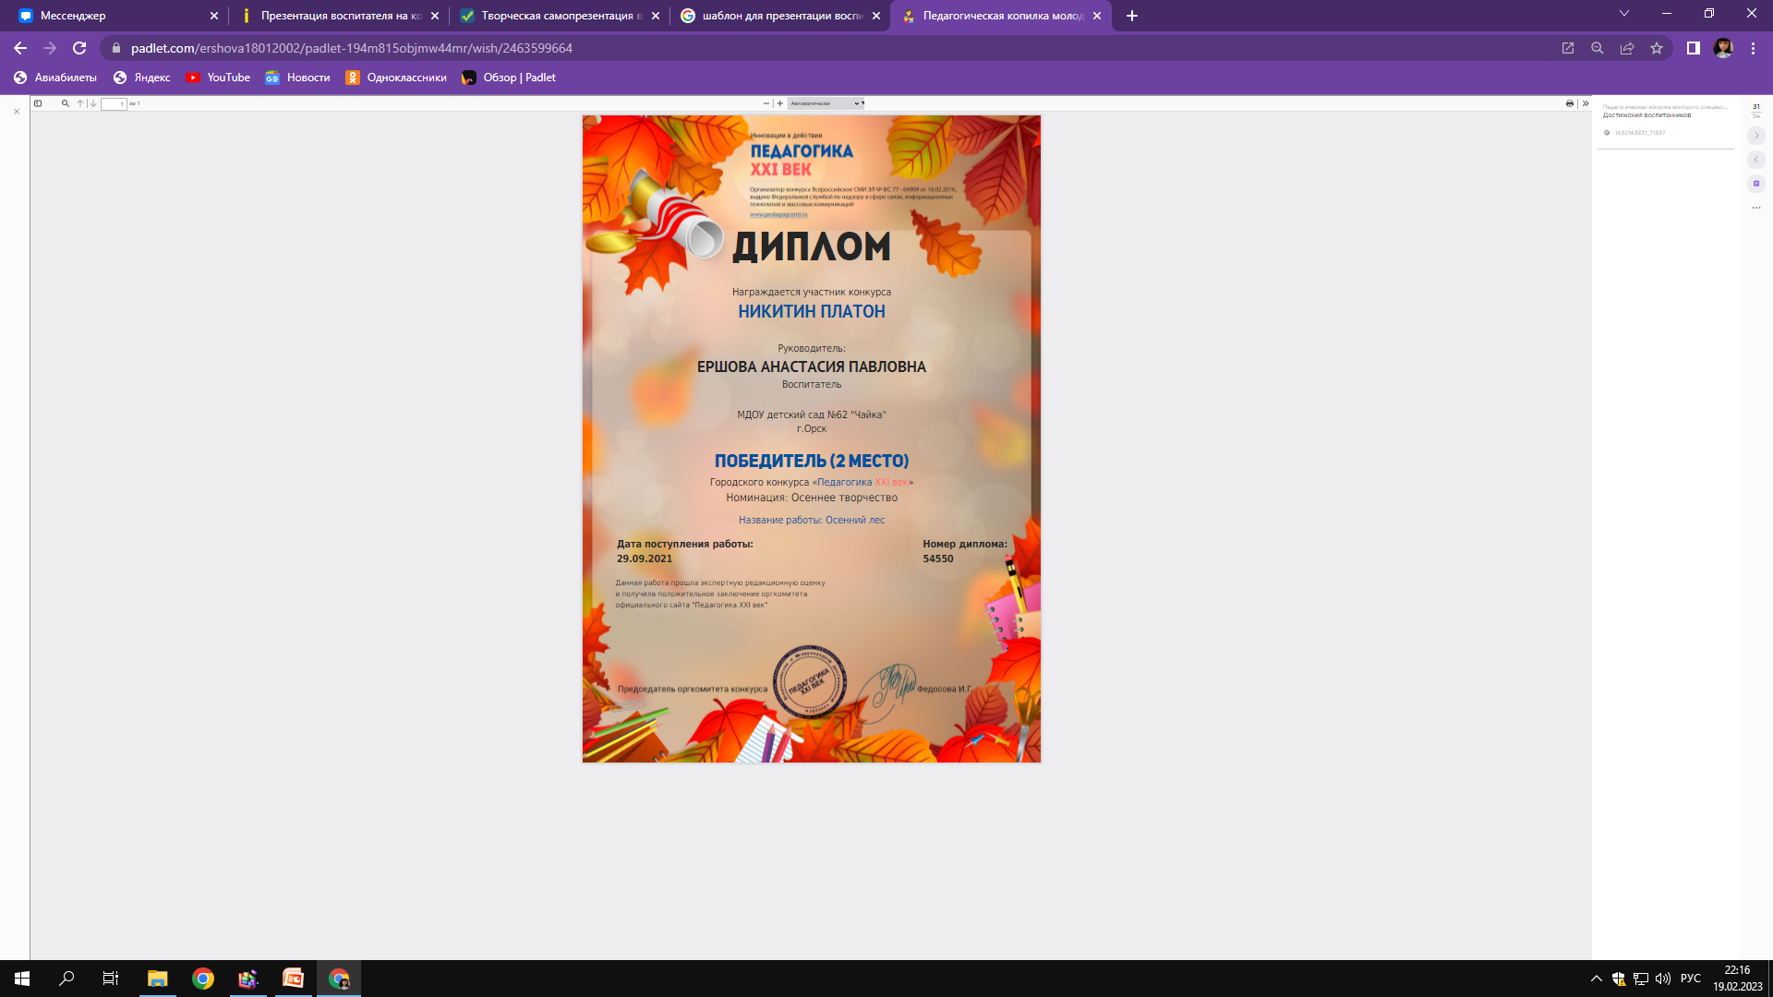
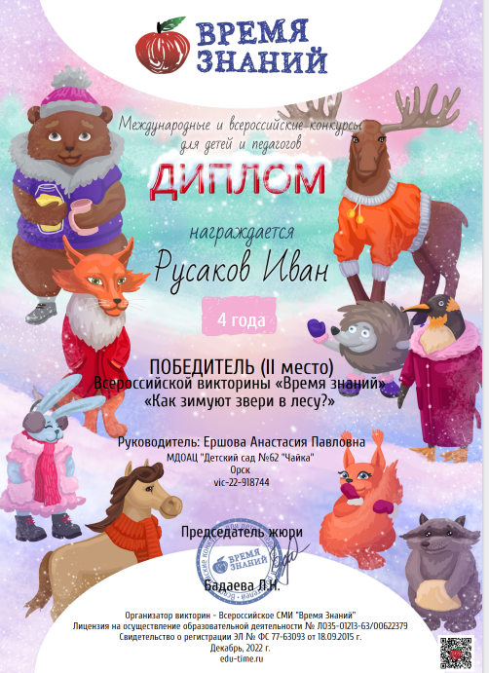

Slide 12




Достижения моих воспитанников

Slide 13
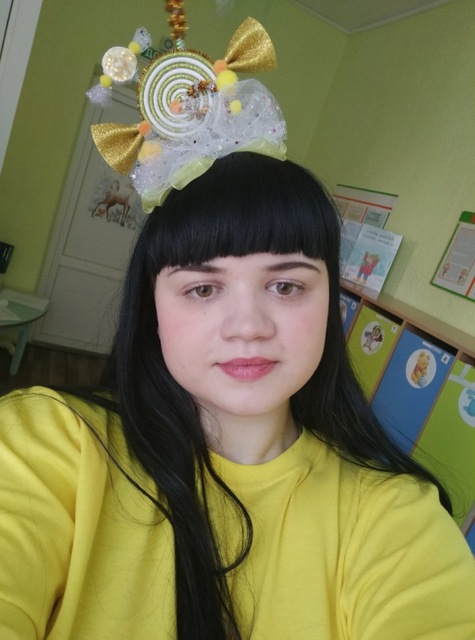
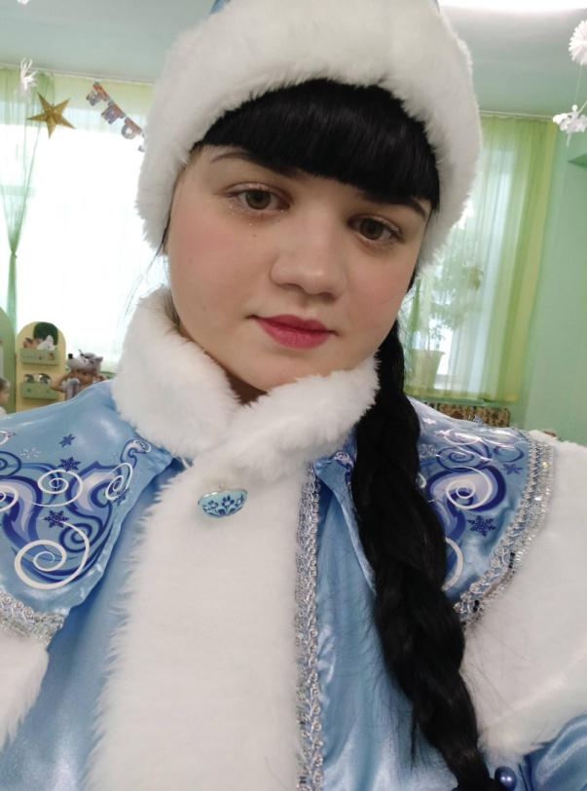
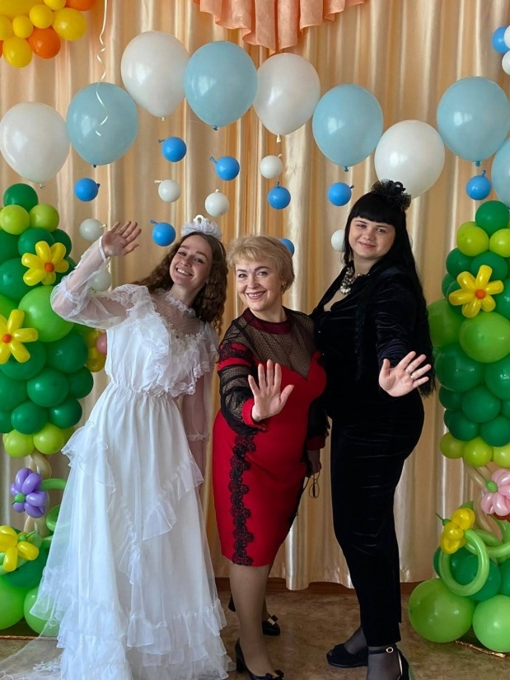
Кем только не приходится быть педагогам и воспитателям на утренниках в детском саду.
Наша профессия - это профессия не только воспитателя, но и актёра.

Slide 14
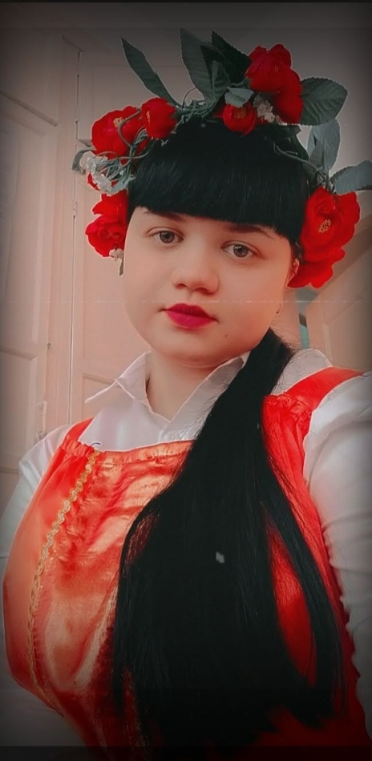
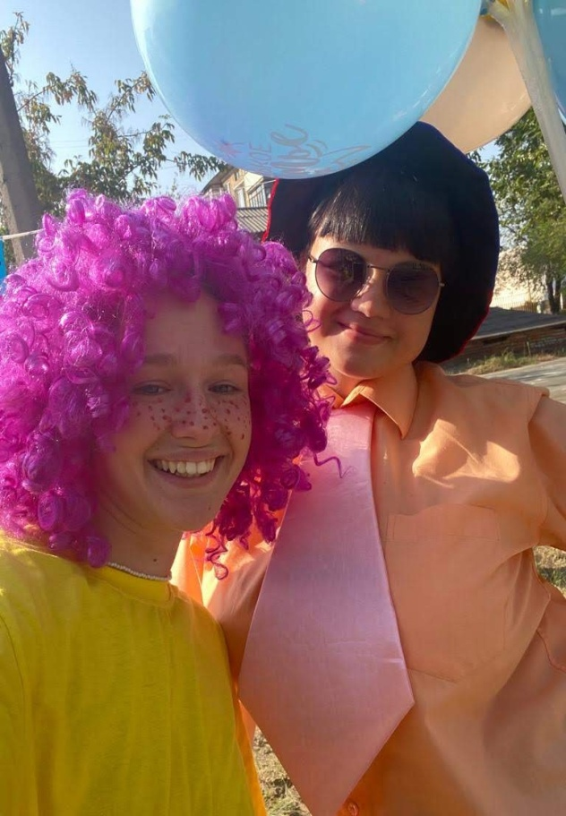
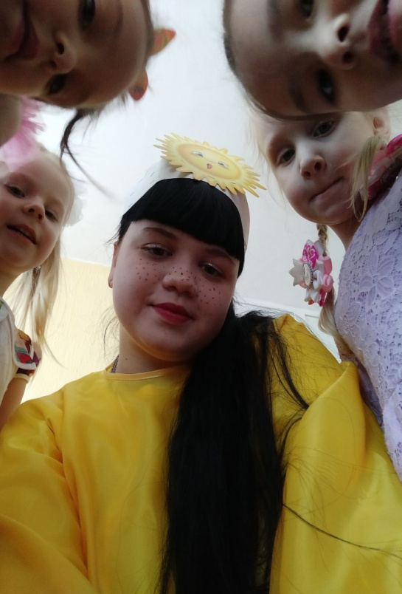

Slide 15
Любовь к детям, профессиональная компетентность, творчество, креативность, ответственность, оптимизм, целеустремлённость, трудолюбие, доброта, стремление
к самосовершенствованию
и саморазвитию - это все о воспитателе.

Slide 16

Спасибо за внимание!

